Slide 1
Всемирный день океанов
Автор составитель:
Крупенникова Н.А.,
методист МБОУ ДОД
детский эколого-биологический центр
Г. Хабаровск, 2014 г.

Slide 2
Излагаемый материал предназначен для ознакомления учащихся среднего и старшего школьного возраста с экологической датой Международного уровня «Всемирный день океанов».
Цель: подбор материала согласно тематике для использования при подготовке и проведении экологических мероприятий, занятий в объединениях, посвящённых календарю экологических дат.
Задачи:
- основываясь на определённых экологических и биологических знаниях обучающихся, подвести их к пониманию роли Мирового океана как неотъемлемой части процесса устойчивого развития и важного объекта научных исследований;
изучить состояние проблемы на современном этапе, ознакомиться с историей возникновения Всемирного дня океанов;
воспитывать понимание необходимости сохранения водных ресурсов Мирового океана.

Slide 3
8 июня Всемирный день океанов
Идея проведения Всемирного дня океанов была впервые предложена в 1992 году на встрече на высшем уровне "Планета Земля" в Рио-де-Жанейро. Начиная с 1993 года, этот день отмечался неофициально во многих странах мира.
В 1998 году - в Международный год океана - Всемирный день океанов был признан Межправительственной океанографической комиссией (МОК) ЮНЕСКО.
5 декабря 2008 года в резолюции Генеральной Ассамблеи ООН 8 июня было официально признано в качестве Всемирного дня океанов.
Всемирный день океанов - день, который дает повод вспомнить о том, что Мировой океан является колыбелью жизни на нашей планете, 70% которой покрыто водой, ресурсы океана – залог развития и дальнейшего существования человеческой цивилизации, его пространства – арена мировой торговли. Роль Мирового океана в регулировании климата является системообразующей, его воды - один из главных поглотителей углекислого газа.

Slide 4
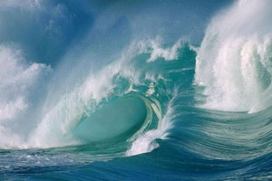
Океаны - неотъемлемая часть процесса устойчивого развития и важный объект научных исследований. Проникая все глубже в тайны океанов, ученые продолжают открывать новые формы морской флоры и фауны. Эти исследования имеют огромное значение для повышения благосостояния человека.

Slide 5
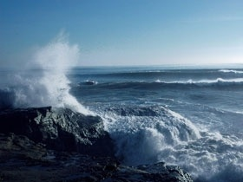
Интенсивное изучение океанов началось во второй половине 20 века. Основным методом исследования океанских глубин был метод эхолокации, с помощью которого были составлены детальные карты глубин океана, были открыты основные формы рельефа океанического дна.
Самой глубокой океанской впадиной является Марианская впадина, которая находится в Тихом океане вблизи Северных Марианских островов. Ее глубина составляет 10924 метра, т.е, почти 11 километров! Вместе с речными стоками и осадками в океан поступает примерно 0,5 миллионов кубических километров пресных вод. Этот объем соответствует слою воды на поверхности океана толщиной около 1,25 метра.

Slide 6
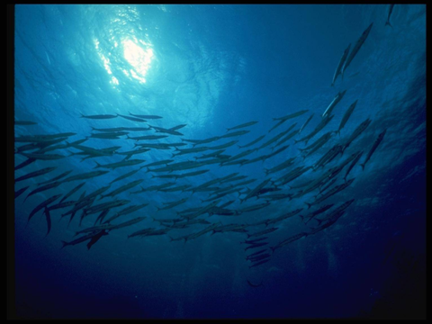
Ученые разделяют мировой водный бассейн на четыре больших океана: Атлантический, Индийский, Тихий и Северный Ледовитый.
Изучением океанов занимается океанология.

Slide 7
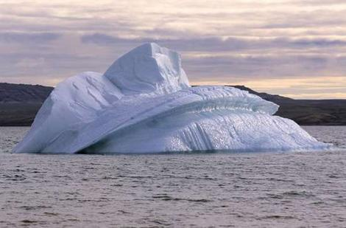
Северный Ледовитый океан
Самый маленький океан нашей планеты и самый мелководный. Его площадь составляет всего 14,78 млн. км². Он располагается в центре Арктики и отличается очень суровыми климатическими условиями. На его территории находится Северный полюс планеты. Значительную часть площади океана составляют окраинные моря:
Карское, Норвежское, Гренландское, Баренцево и Белое, Чукотскогое, море Лаптевых и Восточно-Сибирское.

Slide 8
Большое значение океан имеет прежде всего для России. Ещё в древние времена, сотни лет назад, жители северных земель - поморы освоили его воды, ловили здесь рыбу, охотились на морского зверя, зимовали на Шпицбергене и плавали к устью Оби. Изучение берегов океана было начато в XVIII веке с организацией Великой Северной экспедиции, описавшей берега океана от устья Печоры до Берингова пролива. Приполярные области были описаны Фритьофом Нансеном и Георгием Яковлевичем Седовым. Возможность осуществления прохода через весь океан за одну навигацию была доказана Отто Юльевичем Шмидтом в 1932 году, это путешествие, по сути, положило начало Северному морскому пути. В 1937 году на дрейфующей льдине была организована первая полярная станция "Северный полюс - 1". Под руководством Ивана Дмитриевича Папанина группа из четырех полярников совершила дрейф на льдине от Северного полюса до берегов Гренландии, исследовав особенности и маршруты движения арктических плавучих льдов.

Slide 9
Фауна
Из-за низкой температуры воды животные Северного Ледовитого океана менее многочисленны, чем животный мир других океанов.
Здесь насчитывается более 150 видов рыб, среди них большое число промысловых: сельдь, треска, лосось, навага, палтус, камбала, скорпеновые. Здесь обитают самые крупные мидии, самая большая медуза цианея (до 2 м в поперечнике при длине щупалец до 20 м), самая крупная офиура «голова Горгоны», гигантский одиночный коралл, морской паук, достигающий в размахе ног 30 см.
Другая особенность организмов Северного Ледовитого океана — их долголетие: мидии живут до 25 лет треска живёт до 20 лет, палтус до 30—40 лет. Это связано с тем, что в холодных арктических водах развитие жизненных процессов протекает медленно.

Slide 10
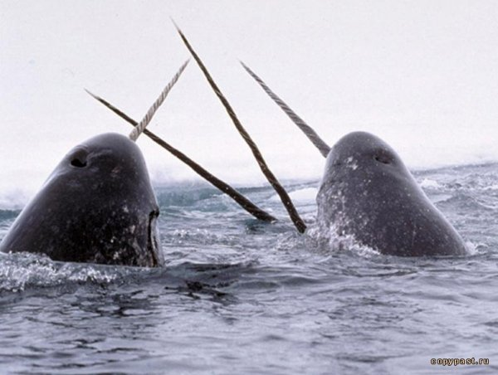
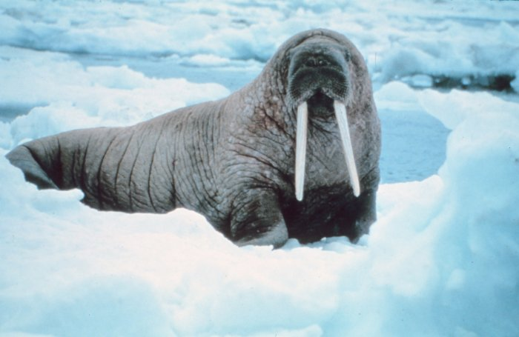
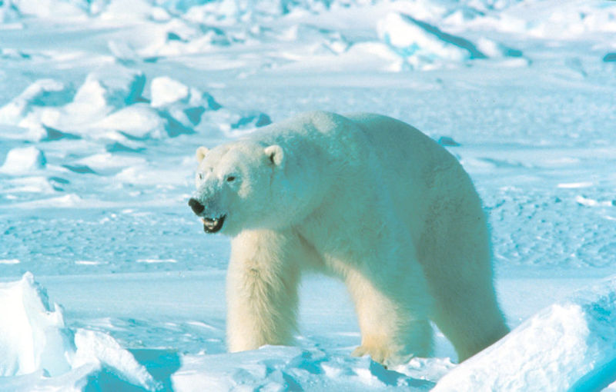
Млекопитающие животные
представлены белым медведем, моржом, тюленем, нарвалом, китом и белухой

Slide 11
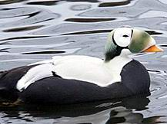
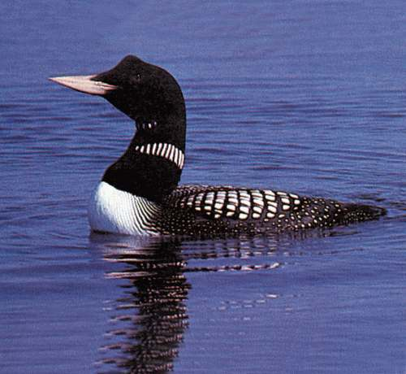
Морские птицы в Арктике ведут преимущественно колониальный образ жизни и обитают на берегах. Здесь постоянно обитают и размножаются около 30 видов птиц (белая чайка, люрики , гаги, кайры, чистики, белые гуси, чёрные казарки, пуночки).

Slide 12
Флора
Флора океана представлена главным образом ламинариями, фукусами, анфельцией, а в Белом море — также взморником. Фитопланктон насчитывает всего 200 видов, из них 92 вида — диатомовые. Диатомеи приспособились к суровой обстановке океана.
Многие из них поселяются на нижней поверхности льда. Диатомная флора образует основную массу фитопланктона — до 79 % в Баренцевом море и до 98 % в Арктическом бассейне.

Slide 13
Тихий океан
Тихий океан смело можно назвать самым-самым.
Во-первых, он - самый большой океан нашей планеты. Его площадь составляет 179679 тыс.кв.км.
Тихий океан - самый глубокий океан. Его средняя глубина - почти 4000 м, а максимальная - 11022 м (Марианская впадина, пролегающая вдоль Филиппинского моря). Это - самое глубокое место на планете.
В Тихом океане самое большое количество островов - около 10 тысяч. У Тихого океана самый сложный рельеф дна.
Тихий океан и самый теплый из всех океанов. Это утверждение основано на том, что большая часть площади Тихого океана расположена в теплых климатических поясах, поэтому средняя температура поверхностных вод океана (+19, 37 град.С).

Slide 14
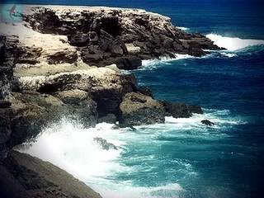
Самый длинный подводный хребет делит Тихий океан на две несимметричные части - обширную западную, где преобладают теплые течения, и небольшую восточную, где господствует холодное Перуанское течение берегов Азии, Австралии, Малайского архипелага. На востоке океана нет ни крупных островов, ни вдающихся глубоко в сушу заливов - береговая линия плавная. Исключение - Калифорнийский залив - полузамкнутое море Тихого океана. У берегов Антарктиды расположено единственное южное окраинное море этого океана - море Росса.

Slide 15
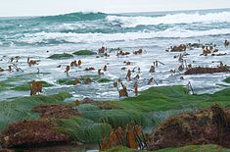
Флора Тихого океана
Жизнь в океане представлена обильно и разнообразно, особенно в тропической и субтропической зонах где огромные территории заняты коралловыми рифами и мангровыми зарослями.
Фитопланктон Тихого океана в основном состоит из микроскопических одноклеточных водорослей, насчитывающих около 1300 видов.
Донная растительность Тихого океана насчитывает около 4ооо видов водорослей и до 29 видов цветковых растений. В умеренных и холодных регионах Тихого океана распространены бурые водоросли- ламинарии, причём в южном полушарии встречаются гиганты длиной до 200 м. В тропиках распространены фукусовые, крупные зелёные и красные водоросли.

Slide 16
Фауна Тихого океана
Животный мир Тихого океана по видовому составу в 3—4 раза богаче, чем в других океанах, особенно в тропических водах. В индонезийских морях известно более 2 тысяч видов рыб, в северных морях около 300. В тропической зоне океана насчитывается более 6 тысяч видов моллюсков. Здесь обитают большое количество древних видов морских ежей, мечехвостов, некоторые очень древние рыбы, не сохранившиеся в других океанах (например, иордания, гильбертидия); 95% всех видов лососевых обитают в Тихом океане. Эндемичные виды млекопитающих: дюгонь, морской котик, сивуч, калан. Для многих видов фауны Тихого океана свойствен гигантизм. В северной части океана известны гигантские мидии и устрицы, в экваториальной зоне обитает самый крупный двухстворчатый моллюск тридакна, масса которого достигает 300 кг, голотурии, ведущие очень малоподвижный образ жизни. Тихий океан дает человечеству почти половину всего мирового улова морепродуктов.

Slide 17
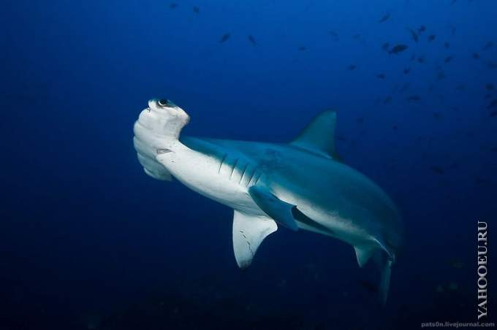
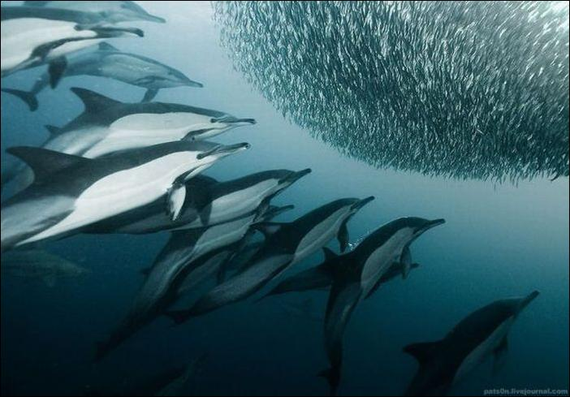
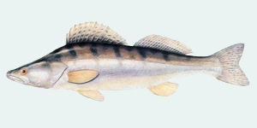
Животный мир Тихого океана
Рыба - Молот
Дельфины
Морской окунь

Slide 18
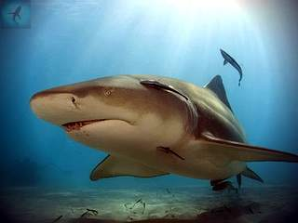
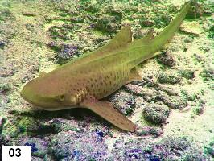
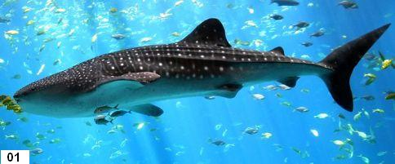
Животный мир Тихого океана
Акулы, обитающие в открытых водах Тихого океана: синяя (голубая), большая белая, зебровая мако, некоторые виды серых и молотоголовых акул, китовая, лисья акула.

Slide 19
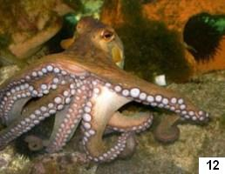
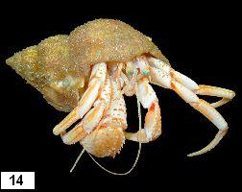
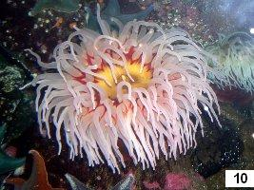
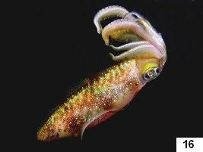
Животный мир Тихого океана
Осьминог
Краб-отшельник
Актиния
Каракатицевидный кальмар

Slide 20
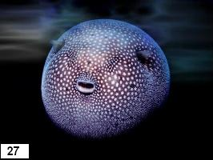
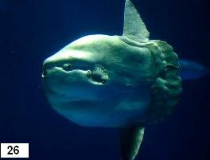
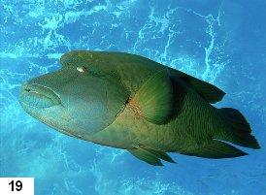
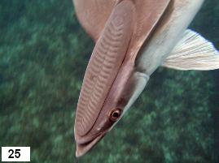
Удивительные рыбы
Шар
Луна
Наполеон или губан
Прилипала

Slide 21
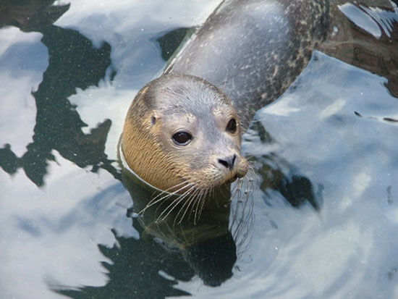
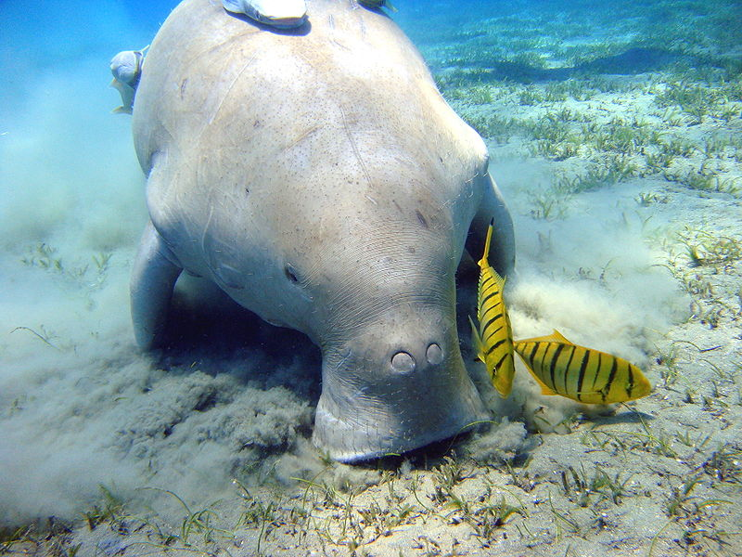
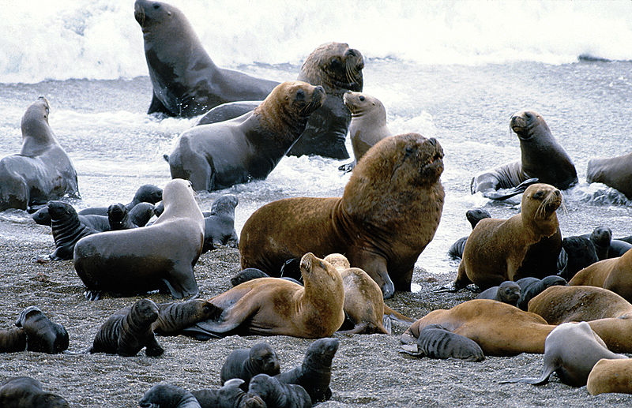
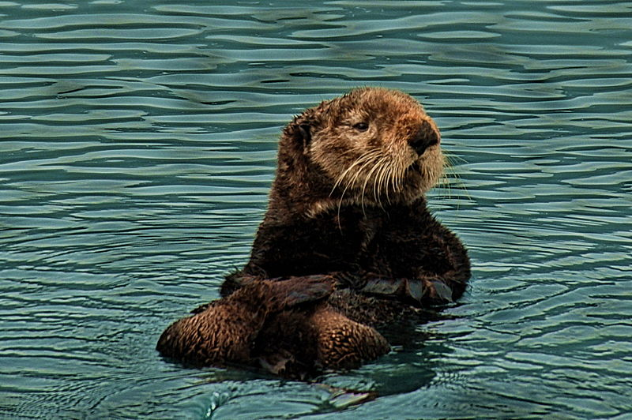
Эндемичные виды млекопитающих
Морской котик
Дюгонь
Калан
Сивучи

Slide 22
Атлантический океан
Второй по величине океан Земли после Тихого. Площадь 91,6 млн. км². Объём вод составляет 329,7 млн. км³, что равно 25% объёма Мирового океана. Средняя глубина — 3736 м, наибольшая — 8742 м. Среднегодовая солёность вод океана составляет около 35 %. Атлантический океан имеет сильно изрезанную береговую линию с выраженным делением на региональные акватории: моря и заливы. Название произошло от имени титана Атлатаса в греческой мифологии.
Название океана впервые встречается в V веке до н. э. в трудах древнегреческого историка Геродота, который писал, что «море со столбами Геракла называется Атланти́с (— Атлантида)». Название происходит от известного в Древней Греции мифа об Атланте, титане, держащем на своих плечах небесный свод в крайней западной точке Средиземного моря. В разное время отдельные части океана называли Западный океан, Северное море, Внешнее море. С середины XVII века единственным названием, относящимся ко всей акватории, стал Атлантический океан[.

Slide 23
Рыболовство и морские промыслы
Атлантический океан даёт 2/5 мирового улова и доля его с годами уменьшается. В субантарктических и антарктических водах промысловое значение имеют нототения, путассу, в тропическом поясе — макрель, тунцы, сардина, в областях холодных течений — анчоусы, в умеренных широтах северного полушария — сельдь, треска, пикша, палтус, морской окунь. В 1970-х годах вследствие перелова некоторых видов рыб объёмы промысла резко сократились, но после введения строгих лимитов рыбные запасы понемногу восстанавливаются. В бассейне Атлантического океана действует несколько международных конвенций по рыболовству, ставящих своей целью эффективное и рациональное использование биологических ресурсов, на основе применения научно обоснованных мер по регламентации промысла.

Slide 24
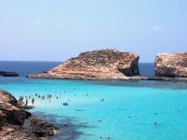
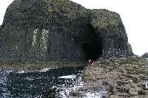
Острова и моря Атлантического океана
Остров Мальта является островным государством, так как располагается на трех островах архипелага, Столица государства – Валетта, является культурным и историческим центром. В центральной части города - собор святого Иоанна, оплот мальтийских рыцарей.
Остров Стаффа - небольшой остров у западного побережья Шотландии, известный своим фантастическим ландшафтом и многочисленными пещерами естественного происхождения. Главная достопримечательность острова – Фингалова пещера

Slide 25
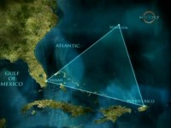
Бермудский треугольник
Район в Атлантическом океане. Известен историями о таинственных исчезновениях морских и воздушных судов в области между Бермудскими островами, Флоридой и Пуэрто-Рико.

Slide 26
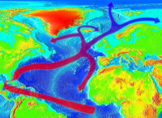
Течение Гольфстрим
Крупное морское течение в Атлантическом океане. Благодаря его теплым водам европейские государства, расположенные на берегах океана, имеют более мягкий климат, нежели без него.

Slide 27
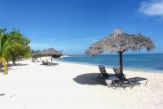

Ямайка
островное государство в Карибском море, входящее в группу островов, известную как Вест-Индия
Гаити
остров в Карибском море, расположенный между Кубой и Пуэрто-Рикой. На острове расположены 2 отдельных государства – Доминиканская республика и Гаити.

Slide 28
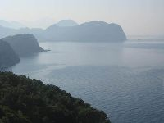
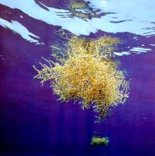
Адриатическое море
представляет собой часть Средиземного моря, входящего в Атлантическом океане Разделяет итальянский "сапог" от Балканского полуострова. Граничит с Италией на западе и на востоке с Хорватией, Сербией, Боснией и Герцеговиной, Албанией и Черногорией.
Саргассово море
расположено в северной части Атлантического океана это море включено в книгу рекордов Гиннеса как самый большой участок спокойной воды. Около 6 млн. кв. км. моря покрыто водорослями саргассум. Такое большое скопление растений видно даже из космоса.

Slide 29
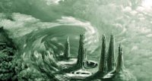
Атлантида
– легендарный остров (или даже материк), который существовал в древности на территории Атлантического океана. В результате природного катаклизма он ушел под воду вместе со всеми жителями. Официально Атлантида считается полностью выдуманной Платоном, в качестве образа порочности людей.

Slide 30
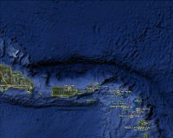
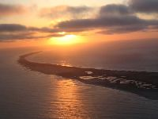
Пуэрто-Риканская впадина
- глубоководный желоб в Атлантическом океане, максимальная глубина которого составляет 8 380 м. от поверхности.
Остров Сабля
– канадский остров в виде полумесяца в северной части Атлантического океана. Максимальная ширина составляет всего 1,5 км. Общая длина острова – 42 км.

Slide 31
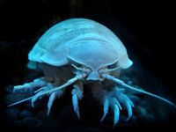
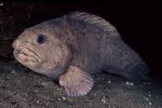

Животный мир Атлантики
Гигантские изоподы
крупные равноногие раки.
Северная зубатка
крупная морская рыба
Рыба-стрела (Обыкновенный сарган)
стайная морская рыба

Slide 32

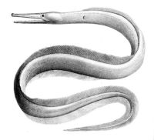

Морской волк
рыба семейства Мороновых
Морской угорь, обитающий только в прибрежных водах Атлантического океана и в западной части Средиземного моря. Имеет прозвище «колдун-черный плавник».
Европейский хек (Европейская мерлуза)- эндемик Атлантического океана

Slide 33
Индийский океан
Расположен между четырьмя материками - Евразией на севере, Антарктидой на юге, Африкой на западе и на востоке с Австралией. Большая часть акватории Индийского океана раскинулась в южном полушарии. Площадь Индийского океана - 74917 тыс.кв.км - это третий по величине океан. Береговая линия океана слабо изрезана, поэтому на его территории мало окраинных морей. В его составе можно выделить лишь такие моря, как Красное море, Персидский и Бенгальский заливы, Аравийское море, Андаманское море, Тиморское и Арафурское моря. Красное море является внутренним морем бассейна, остальные - окраинные. Температуру воды в океане определяют течения климатические зоны. Средняя температура воды от +22 до 29 град.С . Самая глубокая точка Индийского океана - 7130 м расположена в Зондском желобе Средняя глубина океана составляет 3897 м.

Slide 34
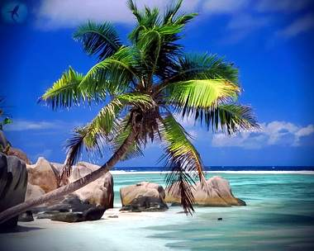
Острова индийского океана
По количеству островов Индийский океан уступает всем остальным океанам. Самые крупные острова: Мадагаскар, Цейлон, Маврикия, Сокотра и Шри-Ланка являются осколками древних материков. В центральной части океана расположены группы небольших островов вулканического происхождения, а в тропических широтах - группы коралловых островов. Наиболее известные группы островов: Амирантские, Сейшельские, Коморнские, Реюньон, Мальдивские, Кокосовые.

Slide 35
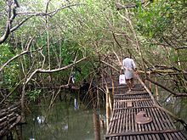
Флора и фауна Индийского океана
Растительный и животный мир Индийского океана богат и разнообразен. Многие тропические побережья представляют собой мангровые заросли, где образовались особые сообщества растений и животных, приспособленных к регулярным затоплениям и осушениям. Среди этих животных можно отметить многочисленных крабов и интересную рыбку - илистого прыгуна, населяющего почти все мангры океана.

Slide 36
Мелководья тропических вод облюбовали коралловые полипы, среди которых много рифообразующих кораллов, рыбы и беспозвоночные. В умеренных широтах, на мелководье в изобилии произрастают красные и бурые водоросли, среди которых наиболее многочисленны ламинария, фукусы и гигантские макроцисты. Фитопланктон представлен перидинеями в тропических водах и диатомеями в умеренных широтах, а также сине-зелеными водорослями, образующими в некоторых местах плотные сезонные скопления.
Среди животных, обитающих в Индийском океане больше всего рачков-корнеподов, которых здесь насчитывается свыше 100 видов. Если взвесить всех корнеподов в водах океана, то их суммарная масса превысит массу всех прочих его обитателей.
Беспозвоночные животные представлены различными моллюсками (крылоногие, головоногие, створчатые и др.). Очень много медуз и сифонофор. В водах открытого океана, многочисленны летучие рыбки, тунцы, корифены, парусники и светящиеся анчоусы. Много морских змей, в том числе и ядовитых, встречается даже гребнистый крокодил, склонный к нападению на людей.
Млекопитающие представлены большим количеством и разнообразием. Здесь есть и киты разных видов, и дельфины, и касатки, и кашалоты. Много ластоногих (морские котики, тюлени, дюгони). Китообразные особенно многочисленны в холодных южных водах океана, где находятся крилевые кормовые угодья

Slide 37
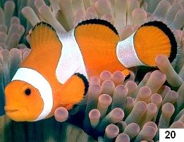
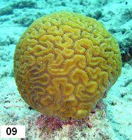
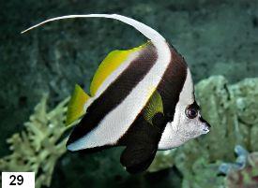
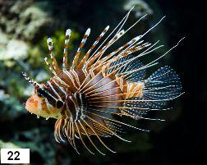
Животный мир коралловых рифов
Коралл - мозговик
Рыба-клоун
Мавританский идол
Антенная крылатка

Slide 38
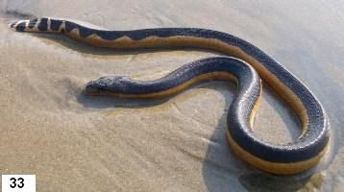
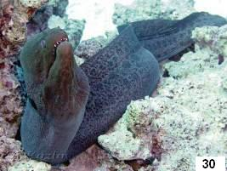

Ядовитые животные
Двуцветная пеламида
Мурена
Электрический скат
Рыба-шар ( фугу)

Slide 39
Несмотря на богатство животного мира Индийского океана, промысел и рыболовство в этом регионе развиты слабо. Общий вылов рыбы и морепродуктов в Индийском океане не превышает 5% от мирового улова. Рыболовство представлено лишь промыслом тунца в центральной части океана да мелкими рыбацкими артелями и отдельными рыбаками побережий и островных районов.
В некоторых местах (у побережья Австралии, Шри-Ланка и др.) развита добыча жемчуга.

Slide 40
Викторина
Сколько на планете океанов?
Когда океаны получили свои названия?
Назовите самый большой и глубокий океан планеты?
Как называется наибольшая глубина Мирового океана?
Назовите метод исследования океанских глубин.
Какая часть поверхности Земли занята океанами?
Назовите самый маленький и самый мелководный океан планеты?
Какая разница между морем и океаном?
Как называется наука, изучающая океаны?
Что такое Атлантида?
Где находится Саргассовое море, и чем оно знаменито?
Назовите моря Северного океана?
Где находится Бермудский треугольник?
14. Чем знаменито течение Гольфстрим?
15. В каком океане обитает самый крупный двухстворчатый моллюск, как он называется?
16. В каком году официально признали дату 8 июня в качестве Всемирного дня океанов?
17. Распределите по величине океаны планеты.
18. Объясните, с чем связано долголетие живых организмов в Северном океане?
19. Какой океан считают мало изученным?

Slide 41





Определите какие животные перед вами ?
Излагаемый материал предназначен для ознакомления учащихся среднего и старшего школьного возраста с экологических датой Международного уровня «Всемирный день океанов».

Slide 42
ЛИТЕРАТУРА
Интернет ресурсы:
1. https://ru.wikipedia.org/wiki/Всемирный_день_океанов
2. www.calend.ru › Праздники ООН
3. sldwaters.ru/news/vsemirnyy-den-okeana/
4.https://ru.wikipedia.org/wiki/Северный_Ледовитый_океан
5. https://ru.wikipedia.org/wiki/Атлантический_океан
6. https://inokean.ru/okeans/indiyskiy-okean
7. https://ru.wikipedia.org/wiki/Тихий_океан
8 .https://geographyofrussia.com/tixij-okean/

